Slide 1
Work progress
報告學生:羅俊奕

Slide 2
Outline
MQTT
構想

Slide 3
MQTT
MQTT 的全名為 Message Queuing Telemetry Transport，為 IBM 和 Eurotech 共同 製定的通訊協議。
ISO/IEC 20922:2016以及OASIS都納入使用。

Slide 4
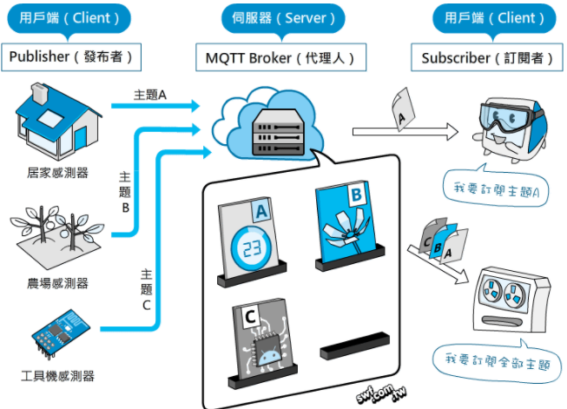
MQTT 架構

Slide 5
MQTT特點
使用 TCP / IP
訊息傳送提供三種QoS
0：最多傳送一次（at most once）
1：至少傳送一次（at least once）
2：確實傳送一次（exactly once）
Header僅2Bytes
減少封包傳送時的負擔，同時減少網路所需之頻寬
“Last Will and Testament（最後遺囑）”機制
當異常斷線發生後，通知有訂閱此 Will Topic 的 Subscriber。
主題萬用字元(Topic Wildcard Characters)
訂閱”/GRC/WhizMAT/#”，此訂閱方式將會接收到所有 WhizMAT 裝置的訊息。

Slide 6
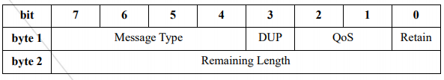
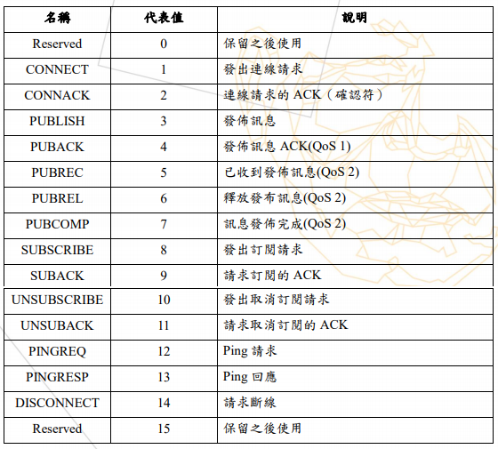
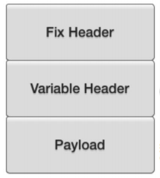
MQTT message format
Message type

Slide 7
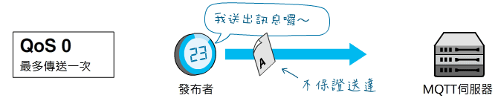
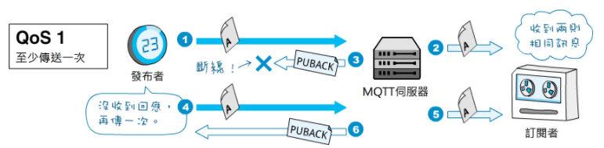
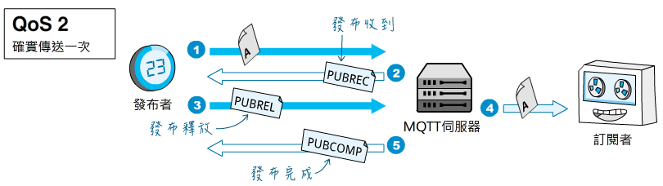
QoS

Slide 8
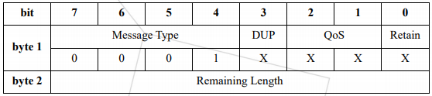
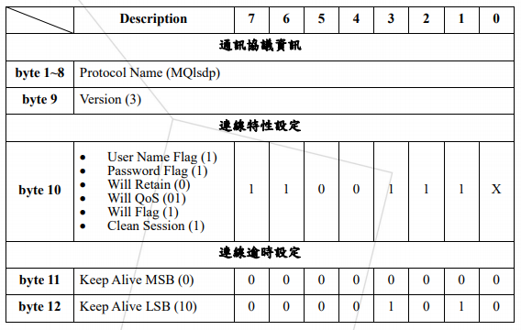
Connect訊息封包內容

Slide 9
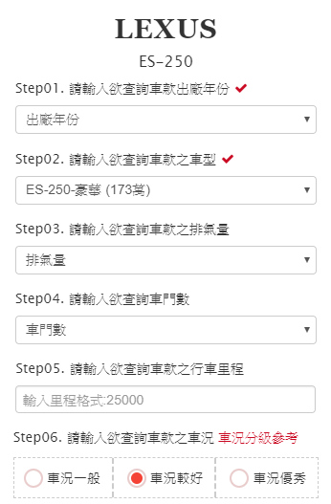
中古車價格
最近有新聞說使用大數據分析中古車價。
使用大數據則不是以真實車輛情況去做評估，而是利用大數據去做銷售分析車價分析。
而我點進他們的估價網，需要填寫的只有車型以及右圖這些數據。

Slide 10
二手車價算法
第一年折舊率約為10-20%左右，第二到五年，每年遞減5-15%之間。
賓士A-Class來說，A180新車價格148萬，兩年車約折舊25%，現在是2016年，所以2015年賓士A180二手車價格約111萬，這跟中古車天書估出來的價格107萬差不多。

Slide 11
構想
二手車價格評估或者是車輛之健康度評估。
可以先將車子內部重要零件、以及維修昂貴零件製作出診斷方法
例如之前我有想到含氧感知器的診斷方法，是利用電壓最大最小值以及延遲時間來做判斷含氧感知器是否老化，以及觸媒轉化器，則是利用前含氧感知器電壓比較後含氧感知器電壓，要是一樣則觸媒轉化器老化。
我們使用真正的數據去證明一台車不僅僅只是行駛多遠車齡多長，而是將具體數據來做評估。

